Slide 1
2025
로망스투어 ERP리뉴얼_검토사항 3차(2026.1.7.)
Document Version
Last Updated
Organization
Auther
0.1
2026.01.07
여행2팀
김도희

Slide 2
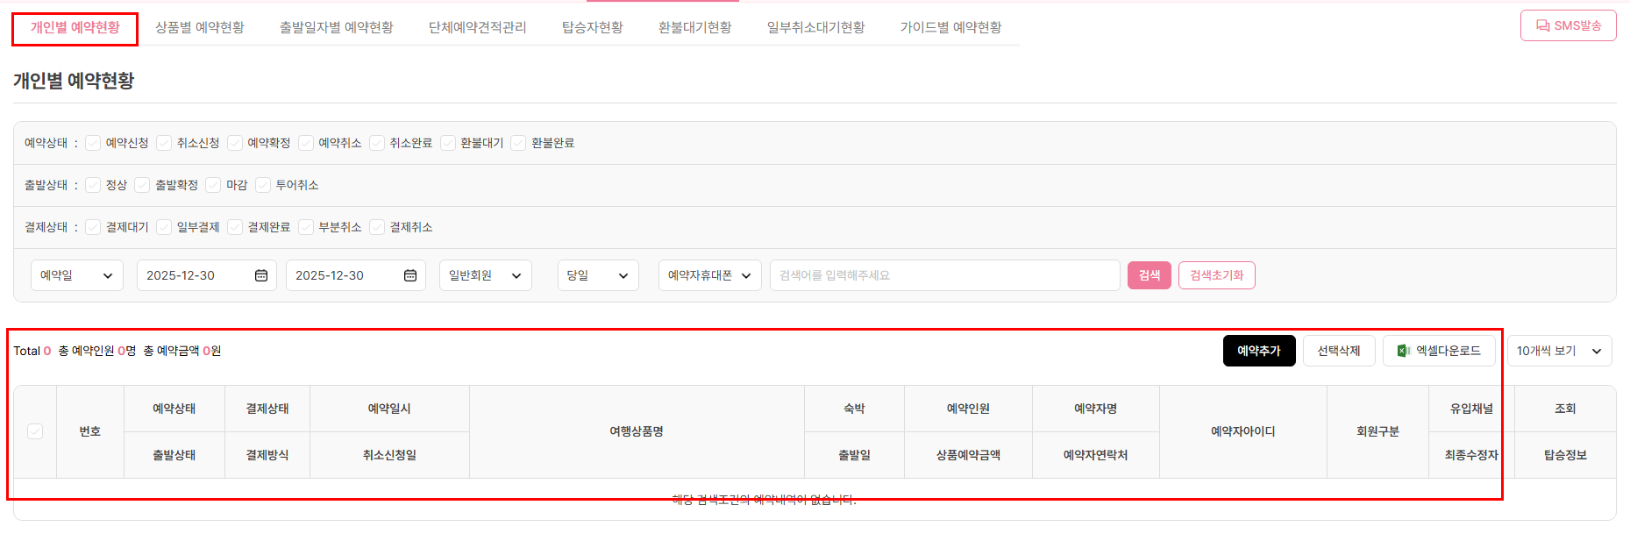
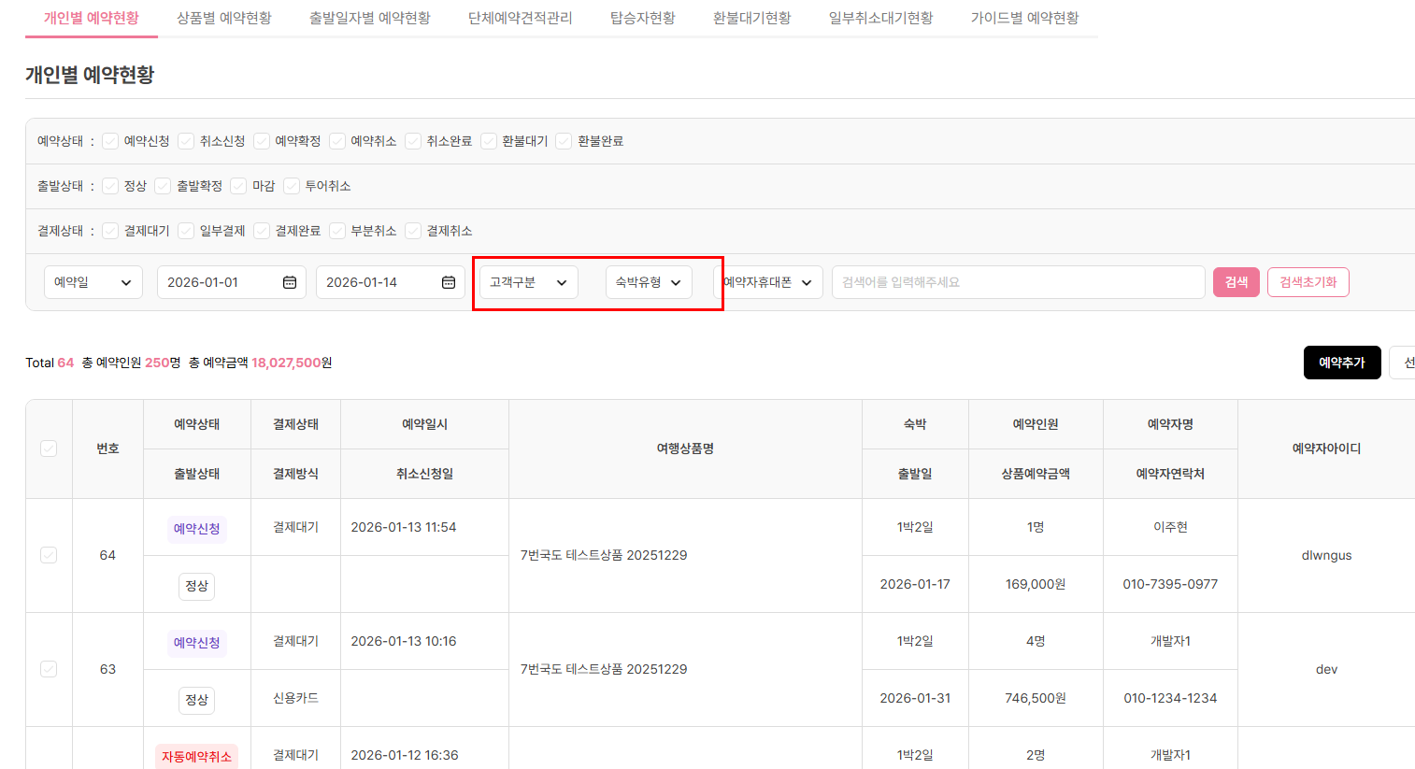
ADMIN-예약관리
ERP 예약관리> 개인별 예약현황
검수자 :김도희 검수날짜 : 2025.12.30
기능 여부 검토사항
개인별 예약현황 검색 누르기 전 예약이 안나옴 처리완료 개인별 예약현황은 옵션박스에서 고객구분 / 숙박유형으로 디폴트셋팅되어야함 -0114도희 -검색 옵션박스는 어지영이사님께서 강력히 요청하신 내용이며, 검색전에는 전체 리스트가 나옵니다.
기능 여부 검토사항
개인별 예약현황 검색 누르기 전 예약이 안나옴 처리완료 개인별 예약현황은 옵션박스에서 고객구분 / 숙박유형으로 디폴트셋팅되어야함 -0114도희 -검색 옵션박스는 어지영이사님께서 강력히 요청하신 내용이며, 검색전에는 전체 리스트가 나옵니다.

Slide 3
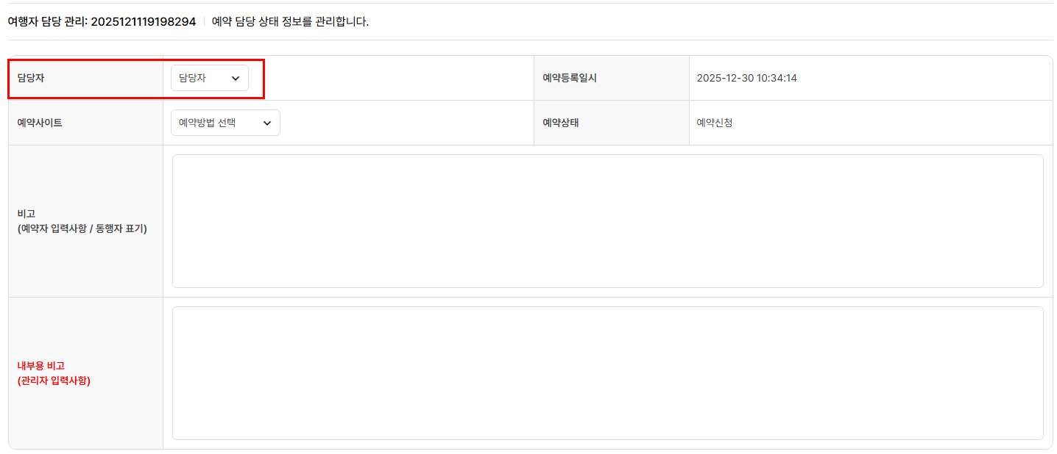
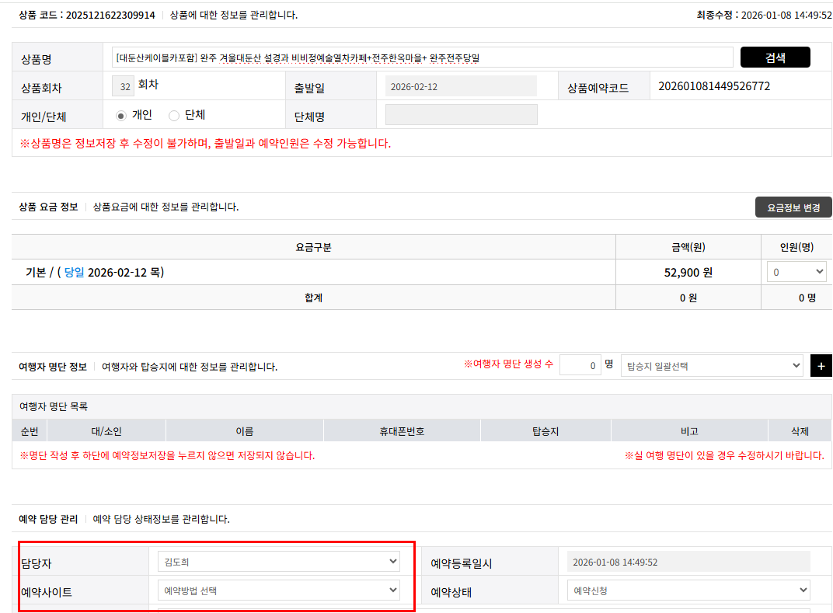
ADMIN-예약관리
ERP 예약관리> 예약추가
검수자 :김도희 검수날짜 : 2025.12.30
기능 여부 검토사항
기존erp는 담당자가 자동으로 따라오나(예약받은 담당자), 새로운 erp는 담당자도 클릭해야됨 – 처리완료 기존 ERP 예약 생성한 (예약받은 담당자)가 담당자에 바로 따라나오나 현재 새로운 ERP에는 따라 나오지 않음 / 현재 담당자에 본인(김도희) 가 없음 / 김태진 과장님이 할 경우 담당자 바로 나옴 -0108 김도희 처리완료(26.01.15) 담당자, 예약사이트 선택 안해도 예약정보 저장이 가능함 - 처리완료
기존ERP

Slide 4
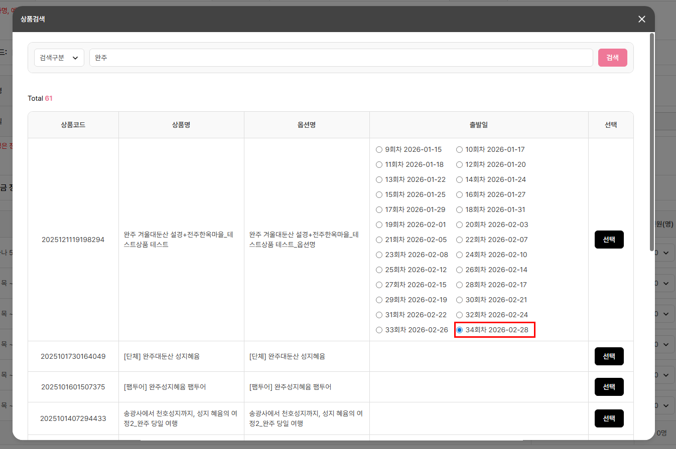
ADMIN-예약관리
ERP 예약관리> 예약추가
검수자 :김도희 검수날짜 : 2026.1.14
기능 여부 검토사항
완주 검색 후 해당 홈페이지 넘어오면 자동으로 2026-02-28체크가 되어있음 기존 erp는 완주 검색하면 저렇게 체크되어있지 않음 -0114도희. 체크가 되어 있지 않아야합니다. 처리완료(26.01.15)

Slide 5
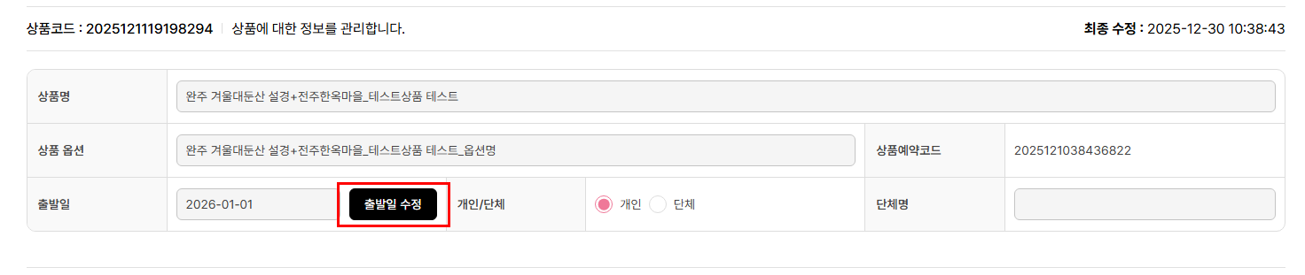
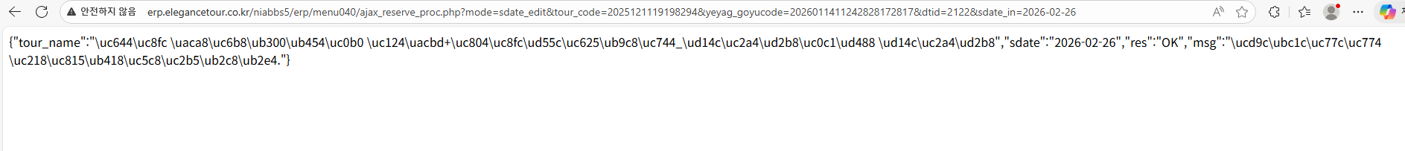
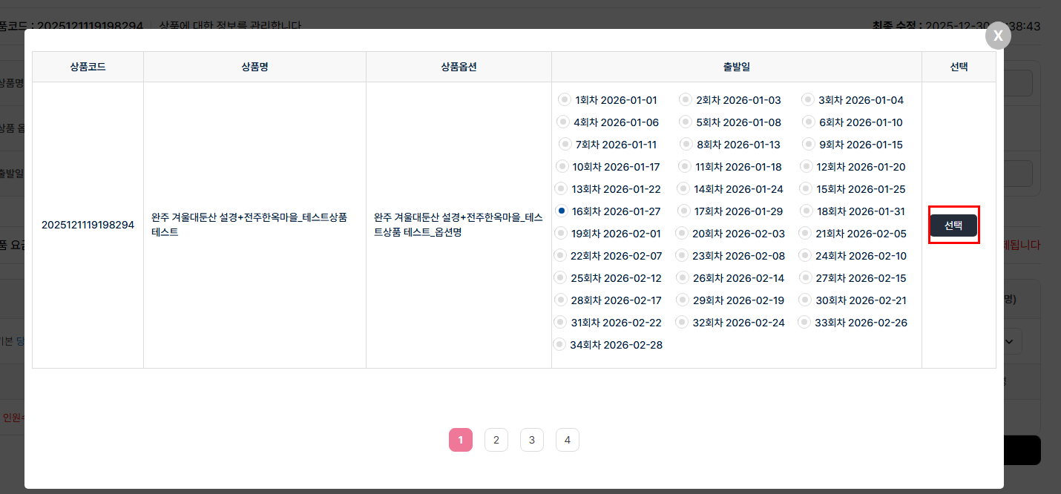
ADMIN-예약관리
ERP 예약관리> 출발일 수정
검수자 :김도희 검수날짜 : 2025.12.30
기능 여부 검토사항
출발일 수정, 날짜 선택 후 선택이 안됨 -> 이후 수정 완료 - 처리완료 . 참고로 1월6일자에 수정완료된 내용입니다. 날짜변경 후 저장 누르면 오류나옴 -0114ㄷㅎ

Slide 6
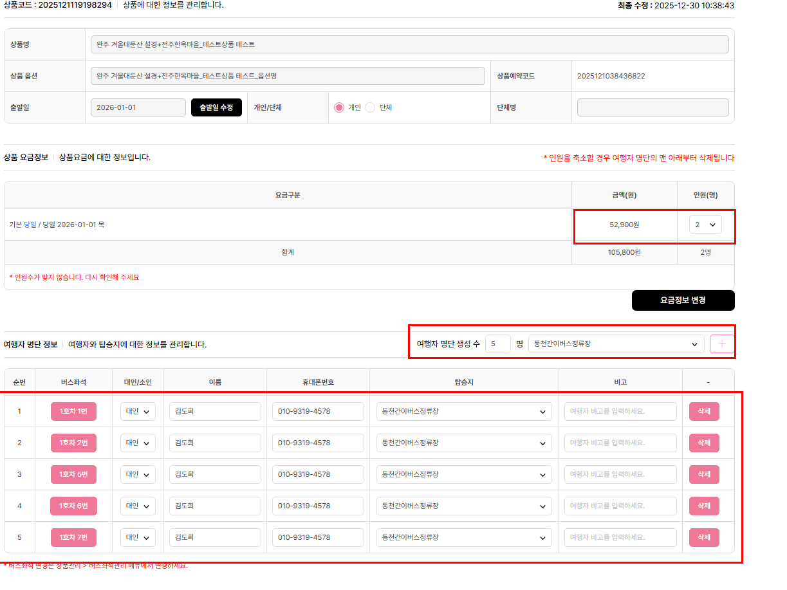
ADMIN-예약관리
ERP 예약관리> 예약 인원변경
검수자 :김도희 검수날짜 : 2025.12.30
기능 여부 검토사항
인원2명에서 5명으로 변경했는데 명단은 5명으로 추가 되었는데 금액, 인원 등 2명으로 그대로 되어있음 인원도 5명 수정, 명단도 5명으로입력해야 합니다. - 위의 인원은 상품요금 계산을 위한것이고, 아래 인원수는 동행자입력 개수를 위한것이라 둘다 각각 입력해야 합니다. (연동안됩니다.) >인원수 줄이는거에 대해 계속 오류 발생 여러가지 방법으로 해봤으나 어떤경우는 인원수가 안맞고, 어떤경우는 명단이 안맞음 또한 명단과 상품요금정보의 인원수가 맞지 않을 경우 저장이 안되는데 (기존),, 현재 새로운erp에서는 저장이 가능함. 오류 -0114ㄷㅎ 저장이 안되어야합니다.

Slide 7
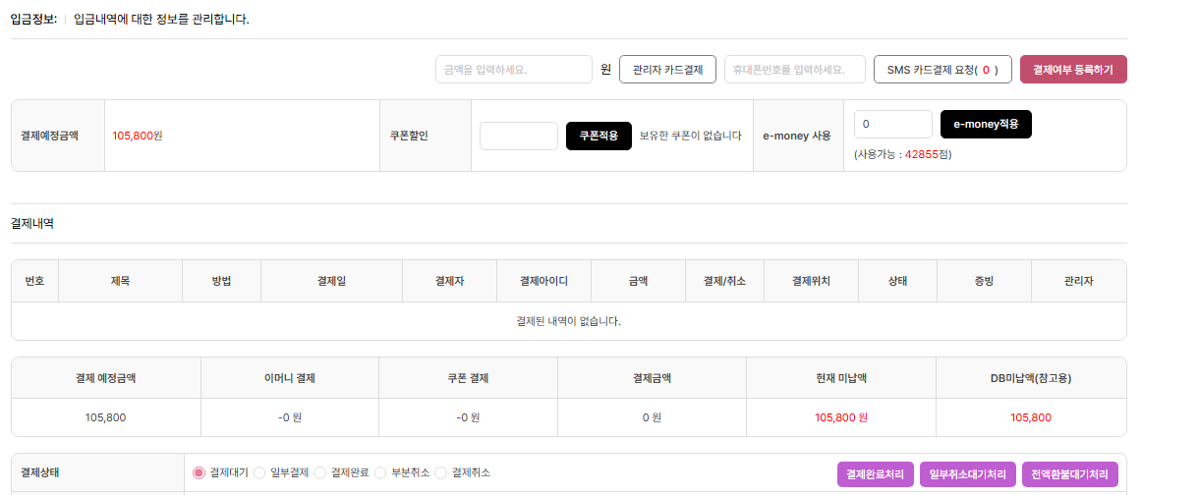
ADMIN-예약관리
ERP 예약관리> 예약 인원변경
검수자 :김도희 검수날짜 : 2025.12.30
기능 여부 검토사항
인원2명에서 5명으로 변경했는데 명단은 5명으로 추가 되었는데 금액, 인원 등 2명으로 그대로 되어있음 - 예약수정화면에서 상품 요금정보의 인원수를 변경할때는 아래 [요금정보변경] 버튼을 눌러서 변경해야 합니다. 기존 erp에서의 처리방식을 유지한것입니다.

Slide 8
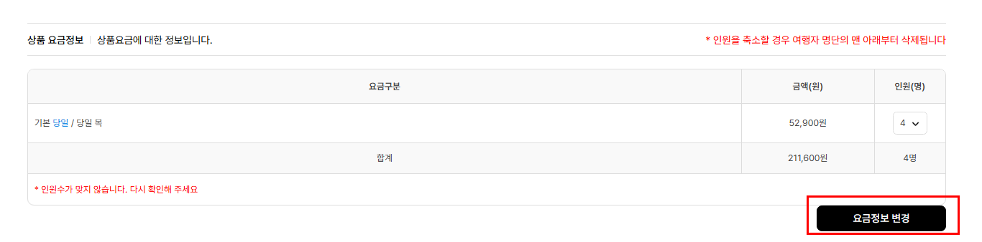
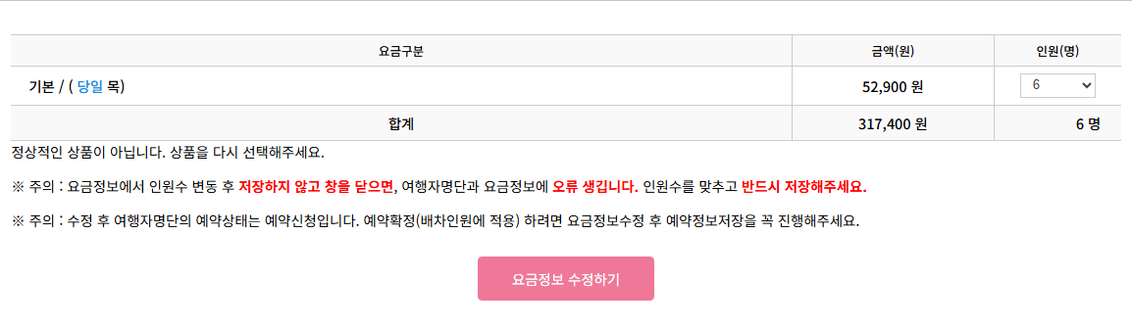
ADMIN-예약관리
ERP 예약관리> 예약 인원변경
검수자 :김도희 검수날짜 : 2025.12.30
기능 여부 검토사항
예약인원 변경(인원 추가) 요금정보변경->인원수변경만 가능!! ***단, 인원변경이 현재 1번 밖에 안됨 Ex) 2명->4명으로 변경 ok / 이 예약 건을 다시 4명에서 6명으로 변경할 때 안됨 / 예약 인원수 (-)도 안됨 - 처리완료

Slide 9
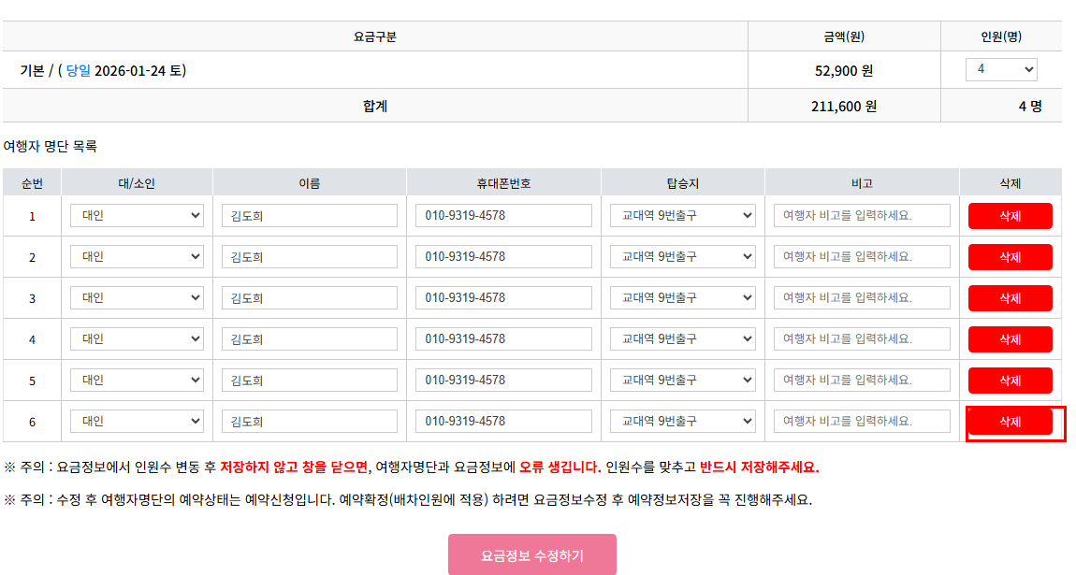
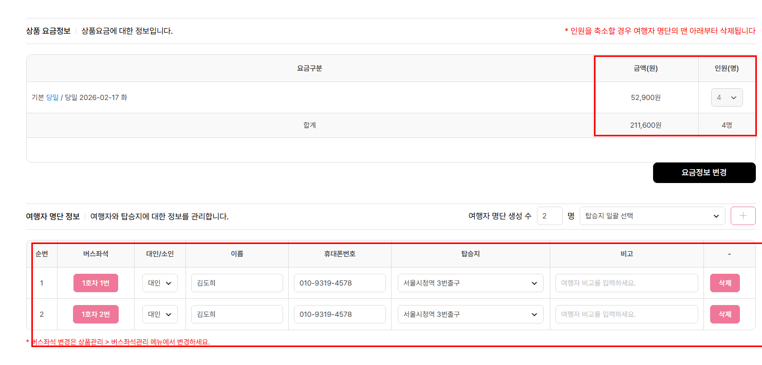
ADMIN-예약관리
ERP 예약관리> 예약 인원변경
검수자 :김도희 검수날짜 : 2025.12.30
기능 여부 검토사항
예약인원 변경(인원 추가) 요금정보변경->인원수변경- ***단, 인원변경이 현재 1번 밖에 안됨 Ex) 2명->4명으로 변경 ok / 이 예약 건을 다시 4명에서 6명으로 변경할 때 안됨 / 예약 인원수 (-)도 안됨 - 처리완료 예약인원수와 명단 인원수가 다름 / 이럴 경우 예약이 저장되면 안됨 ㅠㅠ 인원수 변경 관련해서 동영상 첨부 드릴 예정 (동영상 내 오류 내용) 인원수를 처음에 3명에서 1명으로 바꿀 때 인원수 1명으로 바꿨는데 다시 3명으로 되고 명단 삭제 후 1명으로 바꿔야됨 저번과 마찬가지로 인원수 2번 바꿀 경우 예약변경 안됨 -0108도희 처리 완료라고 되어있음! - 확인결과 출발일에 공백이 있는 데이터가 있어서 나오는 문제 (26.01.15) 기존 데이터의 문제가 있는 데이터가 있음

Slide 10
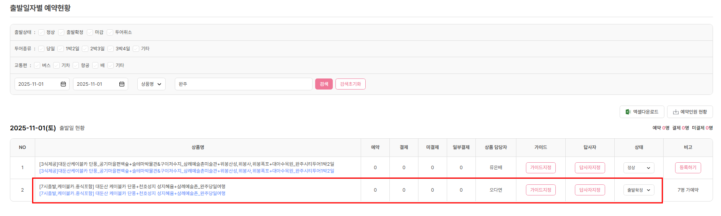
ADMIN-예약관리
ERP 예약관리> 상품별 예약 현황
검수자 :김도희 검수날짜 : 2025.12.30
예약관리->출발일자별 예약현황

Slide 11
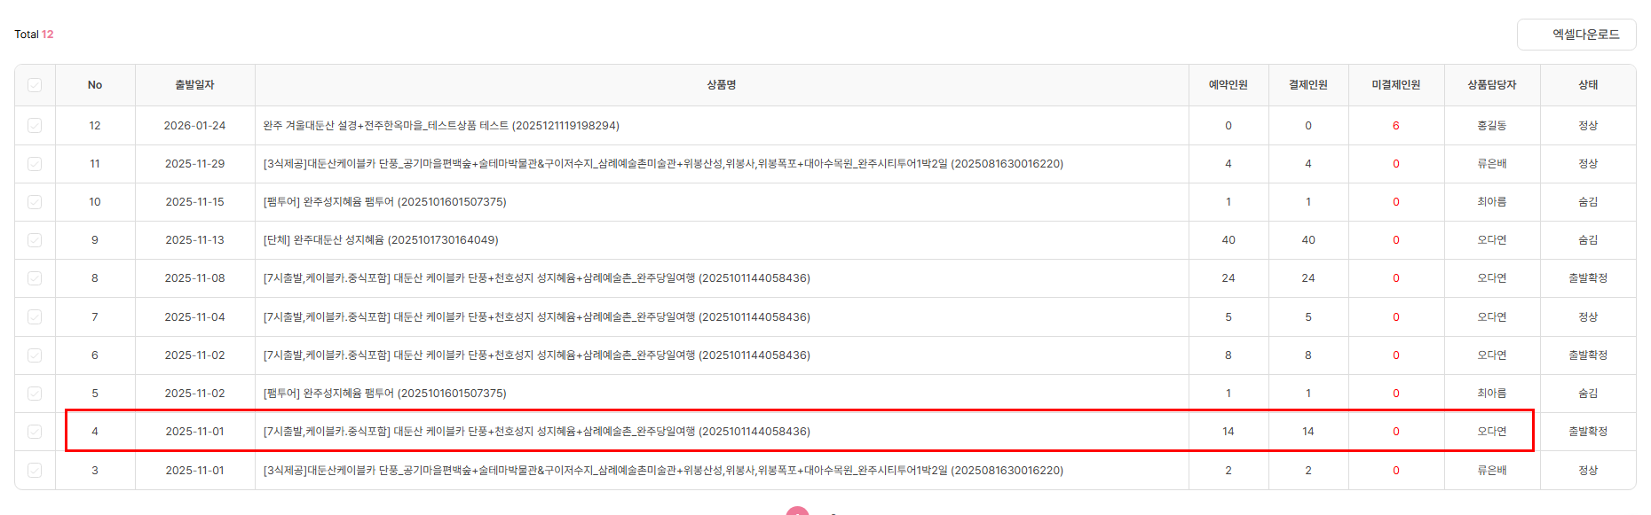
ADMIN-예약관리
ERP 예약관리> 상품별 예약 현황
검수자 :김도희 검수날짜 : 2025.12.30
예약관리->상품별 예약현황

Slide 12
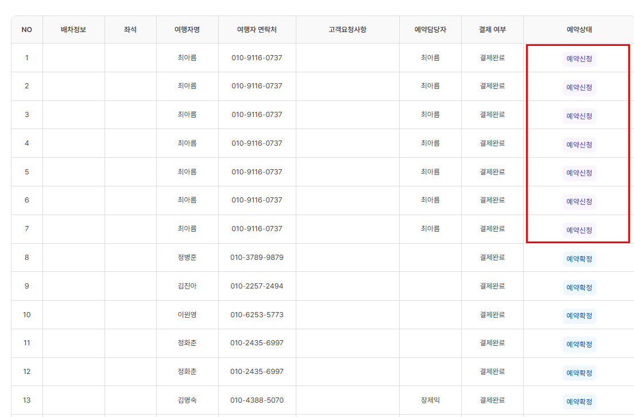
ADMIN-예약관리
ERP 예약관리> 상품별 예약 현황
검수자 :김도희 검수날짜 : 2025.12.30

Slide 13
ADMIN-예약관리
ERP 예약관리> 예약 인원변경
검수자 :김도희 검수날짜 : 2025.12.30
기능 여부 검토사항 11/1 완주
1. 예약관리->출발일자별 예약현황 인원수가 0명 /0명으로 되어있음 2. 예약관리->상품별 예약현황 인원수가 14명 / 14명으로 되어있음 (같은 상품이지만 출발일자별, 상품별 예약 현황에서 보면 인원수가 다름) 3. 예약 신청(미결제)가 되어있는데 인원수가 14명 / 결제 14명으로 되어있음!!!!!! 처리완료 미처리26 1.14 –> 14p, 15p 설명

Slide 14
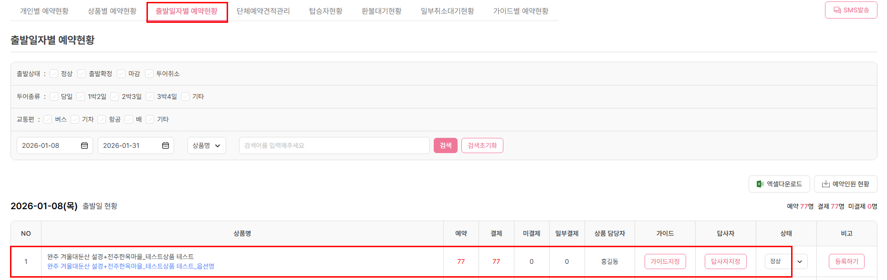
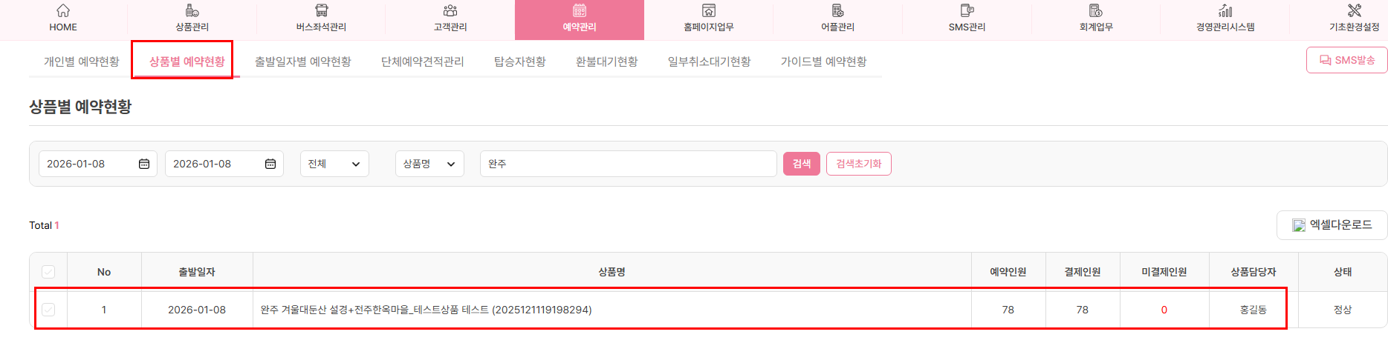
ADMIN-예약관리
ERP 예약관리>출발일자별 예역현황 상품별 예약현황 인원수 다름
검수자 :김도희 검수날짜 : 2026.1.14

Slide 15
ADMIN-예약관리
ERP 예약관리>출발일자별 예역현황 상품별 예약현황 인원수 다름
검수자 :김도희 검수날짜 : 2026.1.14
기능 여부 검토사항 1/8 완주 대둔산 케이블카
같은 상품 출발일자별 예약현황&상품별 예약현황 예약인원 결제인원 미결제인원이 동일해야됩니다! 하지만 저번에도 비슷한 경우를 발생했고, 모든 상품을 하나하나 인원수가맞는지 저희쪽에서 확인이 불가능합니다!! 또한 상품별 예약현황에서 명단 볼 경우 77명으로 나옵니다! 1/8 완주 대둔산 케이블카 상품 상품별 예약현황: 78명 상품별 예역현황에서 보는 예약자 리스트 : 77명 출발일자별 예약현황 : 77명 - 처리완료 (추후 기존 DB 업데이트시 재검수 요청, 26.01.15)

Slide 16
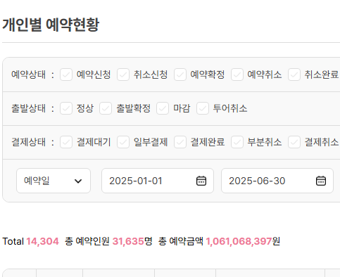
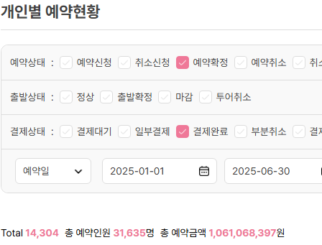




ADMIN-예약관리
예약관리>개인별 예약관리
검수자 :어지영 검수날짜 : 2026.1.7
1. 검색결과 -> data 오류
모든 것이 수정되고 data 값 검수예정
2. 조건검색 없는 결과값과 조건선택한 결과값이랑 변동이 없음
조건선택없음
조건선택
확인 결과
예약일 2025-01-01 ~ 2025-06-30 기간의 데이타가 [예약확정] 및 [결제완료] 된 데이터만 있습니다.
기간을 2025-01-01 ~ 2025-11-01까지로 해서 검색하시면 달라지는 것을 볼수 있습니다.

Slide 17
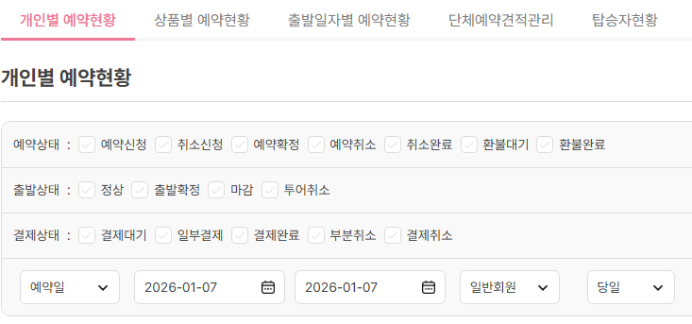
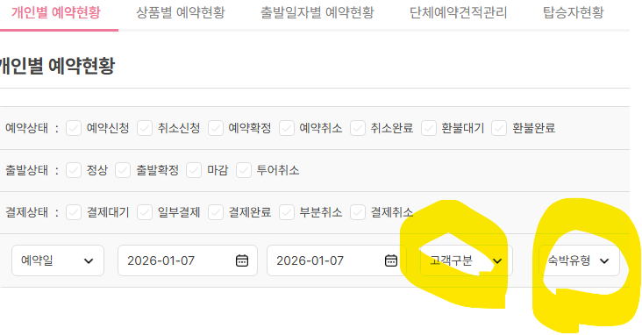
ADMIN-예약관리
예약관리>개인별 예약관리
검수자 :어지영 검수날짜 : 2026.1.7
3. 초기화면 셋팅
현행
개인별 예약현황 접속시 조건검색과 무관하게
전체 리스트가 나오도록 처리하였습니다.
처리안됨 ! -0114도희
> 옵션박스에서 디폴트문제 2page와 동일한 내용
- 2페이지 답변참고 (어지영이사 요청임)
수정

Slide 18
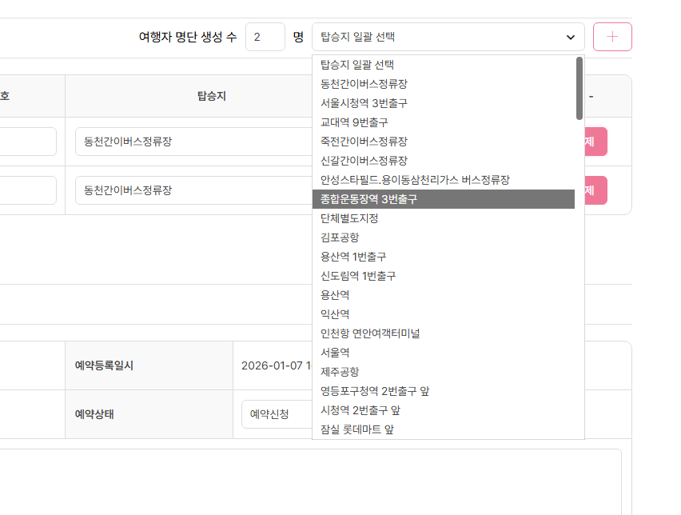
ADMIN-예약관리
예약관리>개인별 예약관리 (직원이 예약 넣을 때)
검수자 :김도희 검수날짜 : 2026.1.7
기능 여부 검토사항
상품에 맞게 탑승지 선택 할 수 있게 요청 드립니다 보통 강원은 시청, 종합운동장역 전라, 경상,충청권은 시청, 교대, 동전, 죽전, 신갈, (안성) - 처리완료 상품 예약 후 탑승지 확인 할 때에는 해당 탑승지만 확인이 가능한데, 새로운 예약을 넣을때!!(신규예약) 에는 옆에 사진 처럼 모든 탑승지가 나옴!!! -0114도희 처리안됨. 예약추가시는 구조적으로 해당 기능이 안됩니다. - 처리완료 (26.01.15)

Slide 19
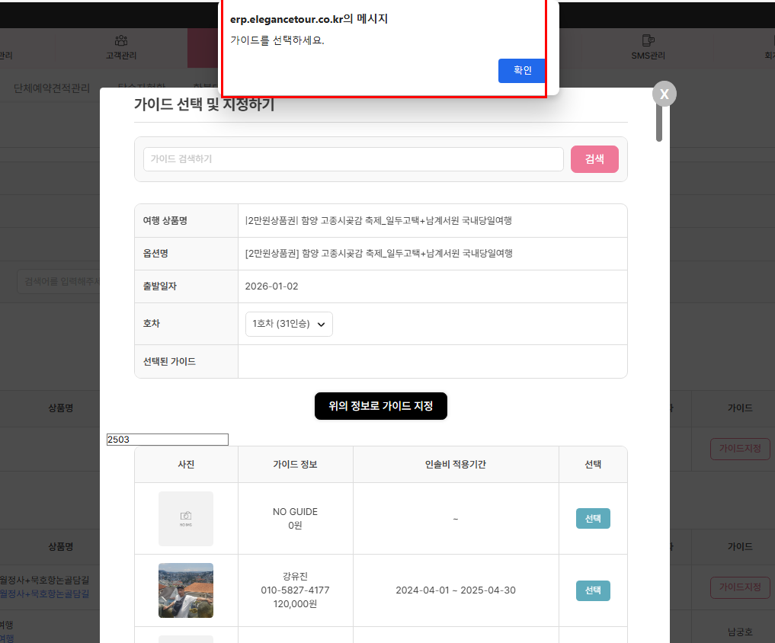
ADMIN-고객관리
ERP 예약관리 -> 출발일자별 예약현황
검수자 :김도희 검수날짜 : 2026.1.2
기능 여부 검토사항
가이드 지정 후 가이드 다시 뺄 경우 가이드를 선택하세오 라는 문구 나오면서 저장이 안됨 - 처리완료 답사자 마찬가지로 지정 후 뺄 경우 안됨 - 처리완료 확인완료 -0114ㄷㅎ

Slide 20
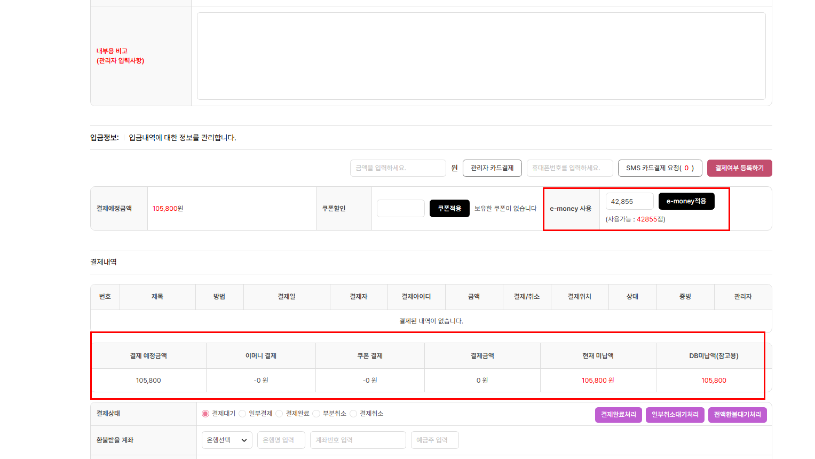
ADMIN-고객관리
ERP 예약관리 -> 출발일자별 예약현황
검수자 :김도희 검수날짜 : 2026.1.2
기능 여부 검토사항
이머니 사용 후 저장 눌렀는데, 금액 변동X 처리완료 확인완료 -0114ㄷㅎ

Slide 21
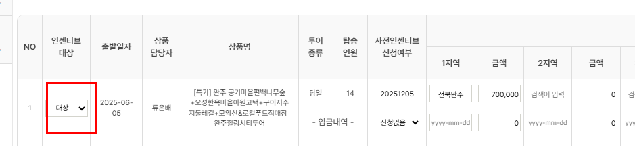
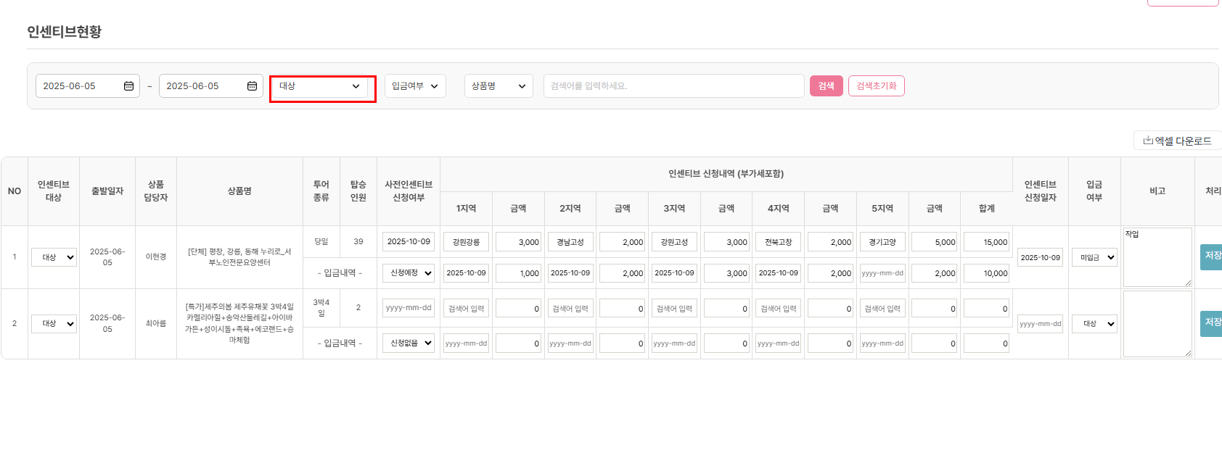
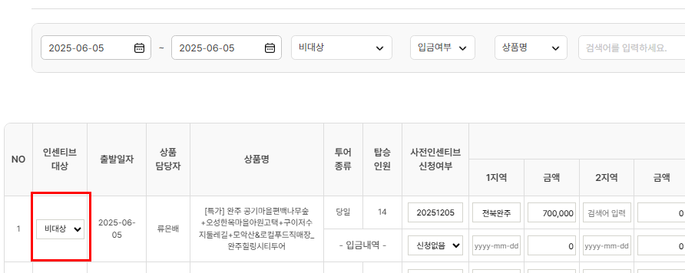
ADMIN-회계업무
ERP 회계업무 ->인센티브현황
검수자 :김도희 검수날짜 : 2026.1.2
기능 여부 검토사항
인센티브 대상을 대상으로 바꾼 후 저장 대상 필터 넣고 보면 해당 건 나오지 않음 다시 비대상자로 나옴 - 처리완료

Slide 22
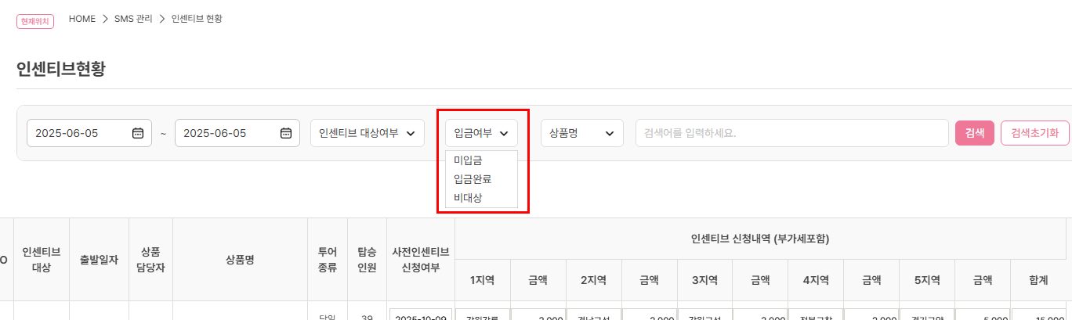
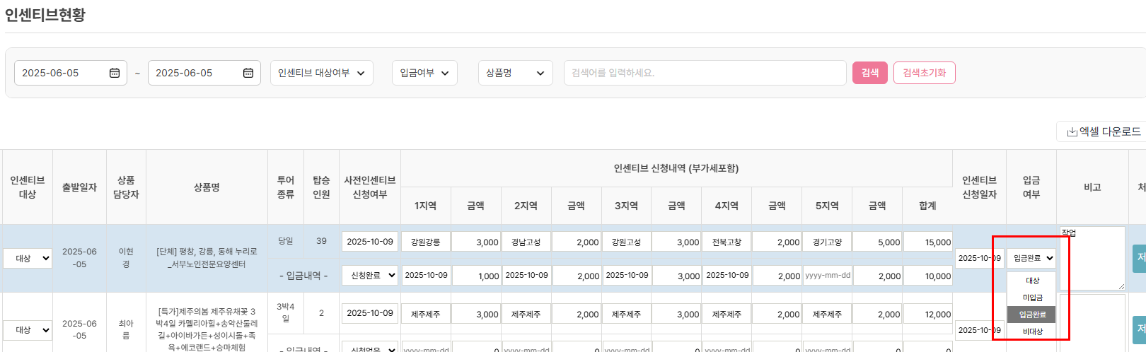
ADMIN-회계업무
ERP 회계업무 ->인센티브현황
검수자 :김도희 검수날짜 : 2026.1.14
기능 여부 검토사항
인센티브 대상을 대상으로 바꾼 후 저장 대상 필터 넣고 보면 해당 건 나오지 않음 다시 비대상자로 나옴 처리완료 인센티브 현황 입금여부가 서로 다름 위쪽사진에는 필터가 미입금/입금완료/비대상으로 되어있고 아래사진은 대상/미입금/입금완료/비대상 통일해야될거같음 -0114ㄷㅎ 2차개발이나 유지보수로 요청해주세요

Slide 23
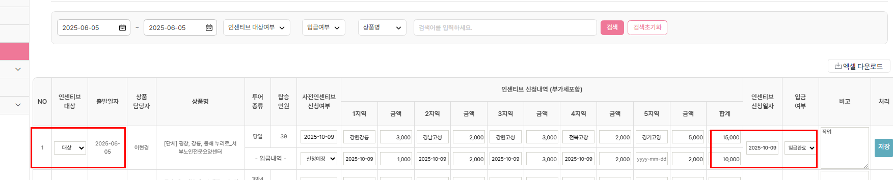
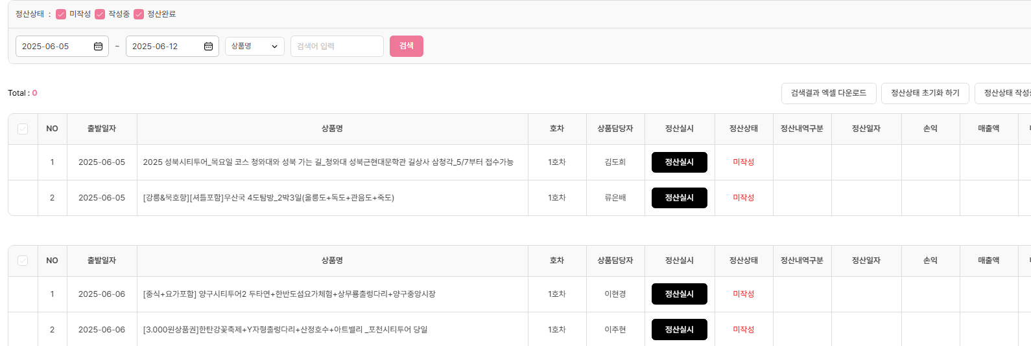
ADMIN-회계업무
ERP 회계업무 -> 투어정산서
검수자 :김도희 검수날짜 : 2026.1.2

Slide 24
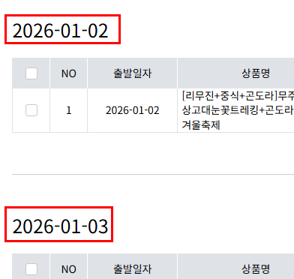
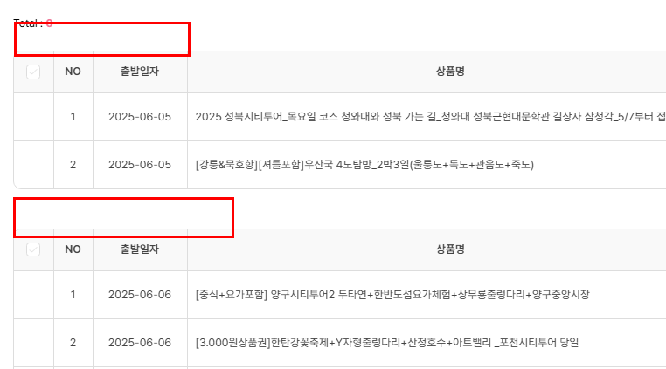
ADMIN-회계업무
ERP 회계업무 -> 투어정산서
검수자 :김도희 검수날짜 : 2026.1.2
기능 여부 검토사항 (1,2차 피드백과 다른 점을 모르겠습니다)
6/5 누리로 상품 인센티브는 확인 가능한데 투어정산서에는 해당 상품이 보이질 않음 따라 제대로 인센티브가 들어간 후 정산서가 생성 되었는지 확인이 불가능함 기존ERP에는 정산 누리면 일자 나왔는데 새로운 ERP는 나오지 않음 - 처리완료
먼저 해당부분은 죄송한데 제가 작업한 부분이 아니라서
재작업을 진행하겠습니다.
기 존 ERP
새로운 ERP

Slide 25
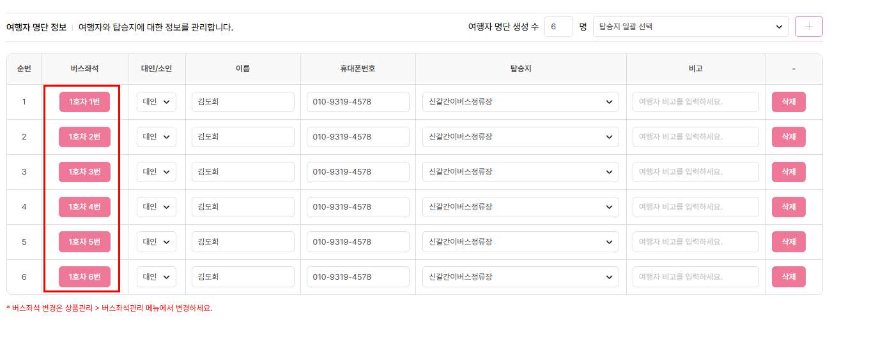
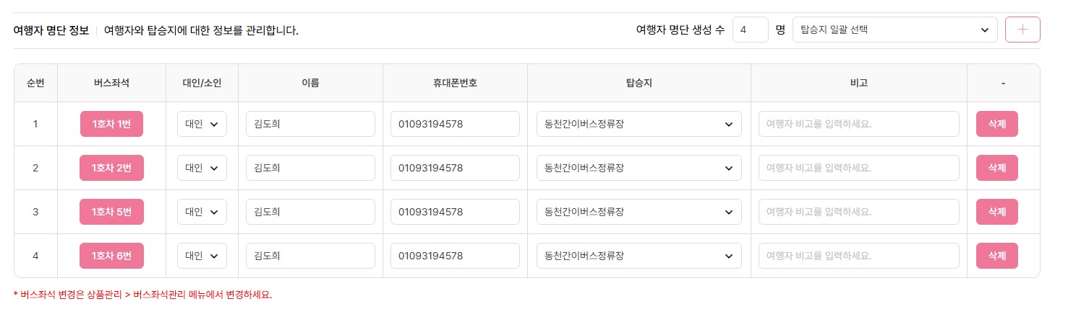
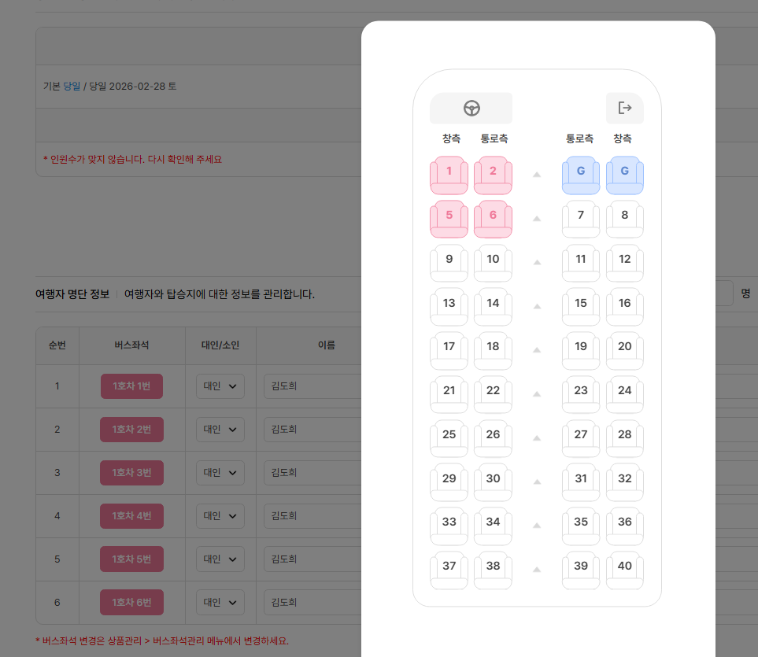
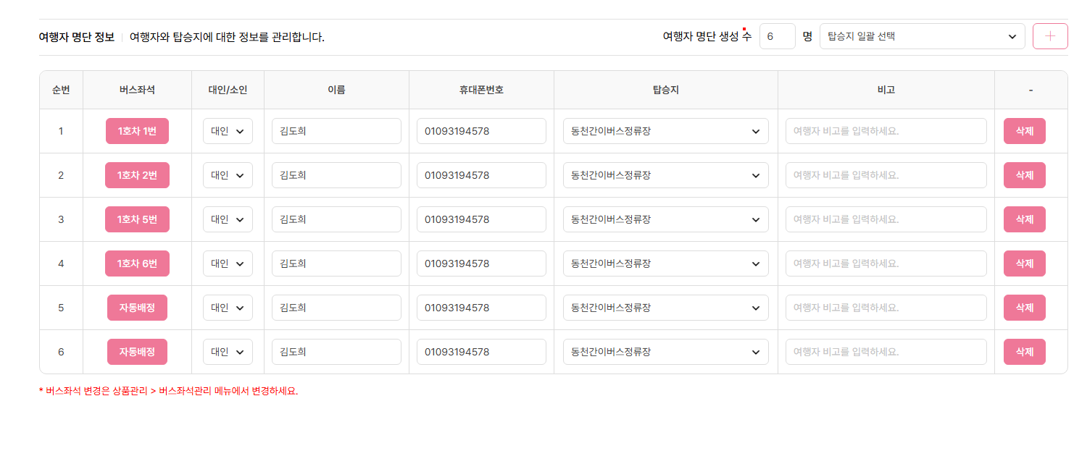
ADMIN-신규 홈페이지 예약 및 고객 좌석지정
ERP 예약관리 -> 홈페이지 예약(전화예약 시뮬레이션)
검수자 :김도희 검수날짜 : 2026.1.2
기능 여부 검토사항
자동으로 좌석 지정되는 경우, 1-5번으로 배정 되었는데 3,4번은 가이드님 좌석으로 배정 되면 안되는데 자동으로 3,4번도 같이 배정됨 – 처리완료 4명에서 총 6명으로 변경 했는데 추가 된 2명은 자동배정으로 되어있고 바로 좌석선택이 현재 불가능함 -0114도희 - 처리완료(26.01.15) 이렇게 또 보면 3.4번 가이드님석으로 배정되어있음 예약 건 하나당 한번에 좌석 선택할 수 있음 좋겠음 현재는 순번,1 번 누른 후 좌석 바꾸고 순번 2번 누리고 좌석 번호 바꾸고 해야됨 - 2차개발 또는 유지보수시 요청요망 좌석관련은 1차개발 진행으로 알고 있습니다 -0114도희. 프론트버스예약과정에서 좌석선택팝업창과 동일합니다.

Slide 26
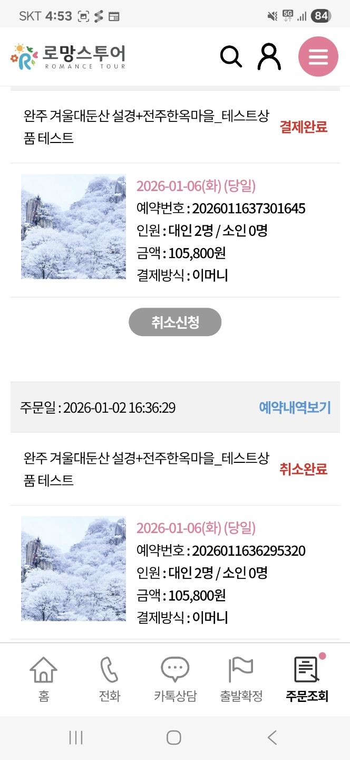
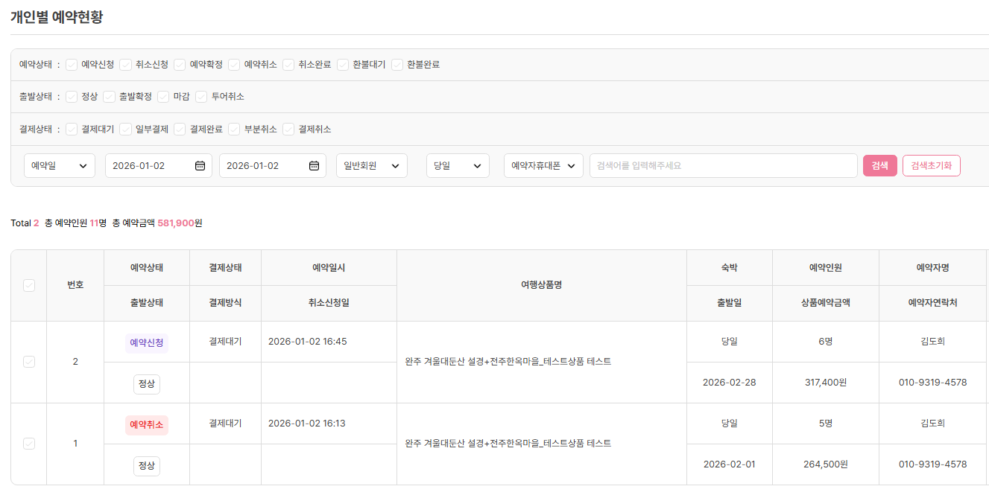
ADMIN-예약관리
ERP 예약관리 -> 개인별예약현황
검수자 :김도희 검수날짜 : 2026.1.2
기능 여부 검토사항
홈페이지로 예약 후 취소신청했는데 개인별 예약현황에서 확인 할 수 없음 문제없이 리스트에 예약취소 확인되었습니다. 지금 제 핸드폰으로 취소신청이 되지 않아 확인 못해봤습니다 -0114도희. 취소신청버튼도 안됨. - 다시 검수 요청드립니다.

Slide 27
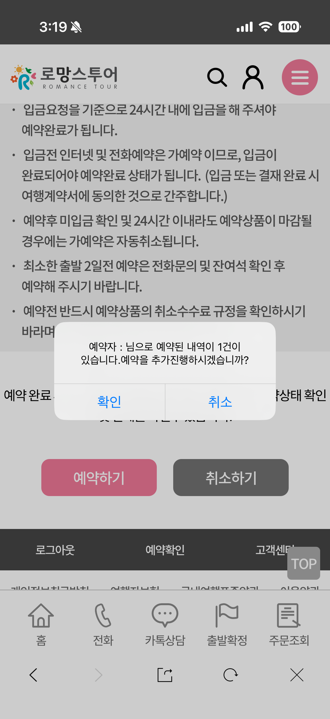
ADMIN-예약관리(아이폰)
아이폰 휴대폰으로 예약하기
검수자 :김도희 검수날짜 : 2026.1.5
기능 여부 검토사항
예약자님으로 예약된 내역이 1건이 있습니다. 예약을 추가진행하시겠습니까? 예약자->이름으로 변경 예약 없는데 추가 진행하시겠습니까? 이멘트는 혼란을 가중할거같음 - 처리완료

Slide 28
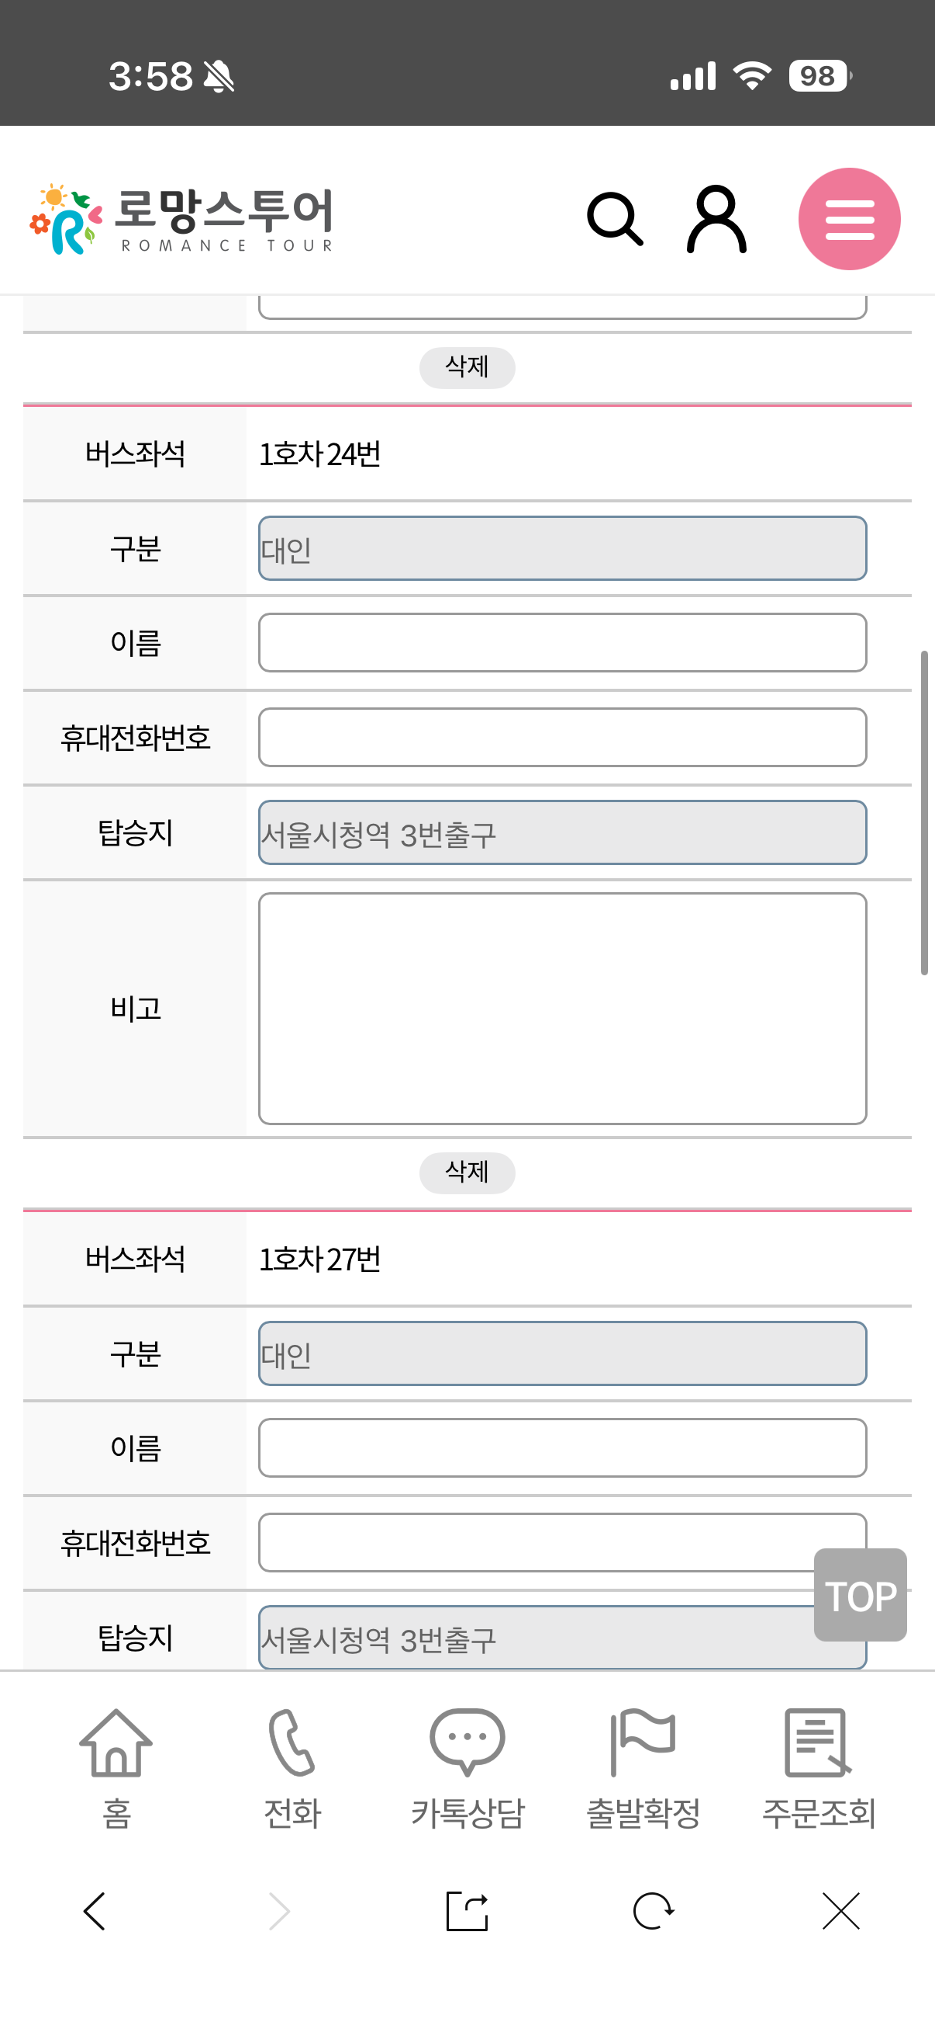
ADMIN-예약관리(아이폰)
아이폰 휴대폰으로 예약하기
검수자 :김도희 검수날짜 : 2026.1.5
기능 여부 검토사항
예약자님으로 예약된 내역이 1건이 있습니다. 예약을 추가진행하시겠습니까? 예약자->이름으로 변경 - 처리완료 예약 없는데 추가 진행하시겠습니까? 이멘트는 혼란을 가중할거같음 (예약내용수정) 고객님 입장에서 예약인원수 변경 할 때 삭제 버튼이 안눌림!(미결제상황임) - 테스트결과 문제없이 삭제버튼 눌리고, 삭제되는 것 확인했습니다.(갤럭시 S20) 결제 후에는 인원삭제 버튼 관련해서 논의 해봐야할거같음(수수료 관련) (예약내용수정) 예약내용수정->취소하기 눌러도 취소가 안됨 - 테스트결과 취소버튼 클릭되는 것 확인함(갤럭시 S20) 단, 취소하기 버튼 누르면, 약관동의 페이지로 이동합니다. 아이폰으로 취소신청 누르면 관리자가 확인해야 한다고 하고 정상적인 접근이 아닙니다 라고 나옵니다(아이폰 / 입금전상황) 또한 예약건을 입금처리했는데(현금)으로 핸드폰에서 예약 조회했을때 미입금으로 나왔음 이메일 입력하지 않았는데 입력해달라고 뜨고 예약확정됨-0114ㄷㅎ - 갤럭시 상관없습니다 29page 확인요망

Slide 29
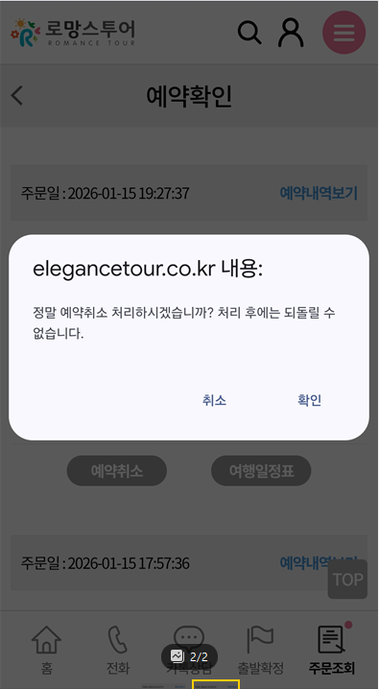
갤럭시 S20으로 예약취소 처리 화면입니다.

Slide 30
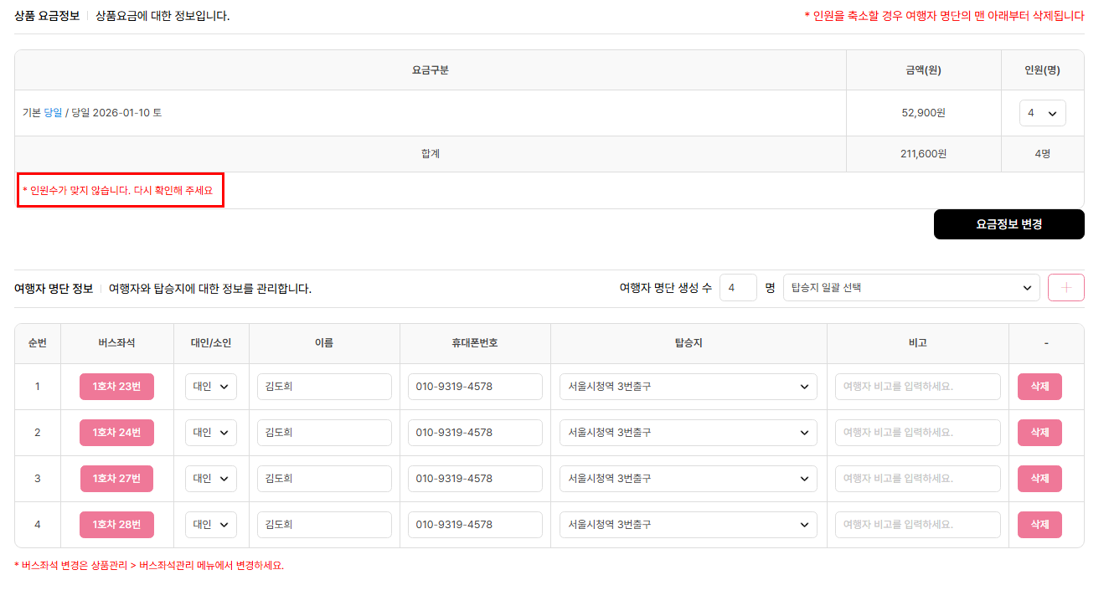
ADMIN-예약관리(아이폰)
아이폰 휴대폰으로 예약하기->erp 확인
검수자 :김도희 검수날짜 : 2026.1.5
기능 여부 검토사항
4명 4명 예약 잘 들어왔는데 인원수가 맞지 않습니다 라는 멘트가 나옴 이 멘트가 나오나 저장은 가능함 처리완료 6페이지와 내용동일(아이폰시) / 인원수가 맞지 않은데 저장됨 - 0114도희

Slide 31
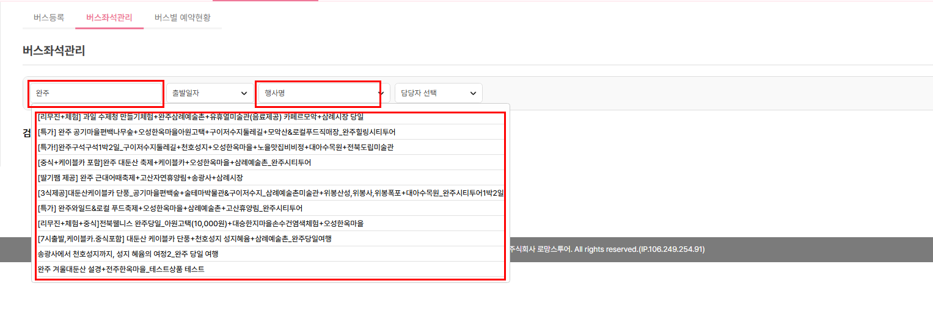
ADMIN-버스좌석관리
버스좌석관리 -> 버스좌석관리
검수자 :김도희 검수날짜 : 2026.1.5
기능 여부 검토사항
빨간 박스 카테고리가 동일 - 상품관리 > 행사관리에서 행사명을 입력 하는 것인데 현재 행사명을 상품명과 동일하게 입력되어서 나타나는 현상입니다. 한팀이 동일하게 좌석선택 변경 가능 하게 했으면 좋겠음

Slide 32
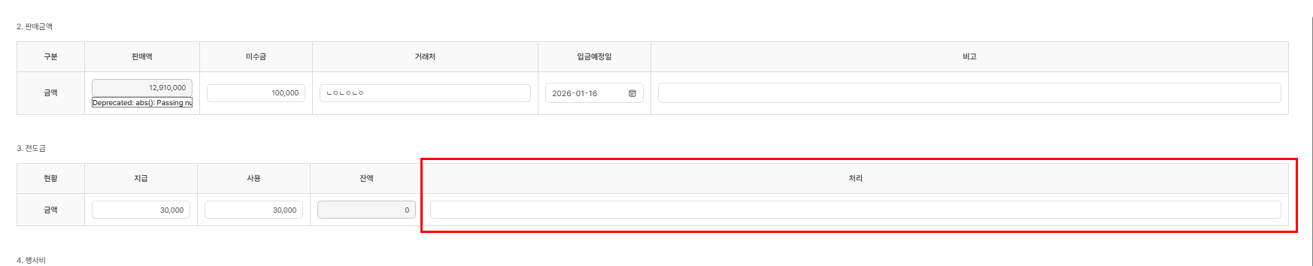
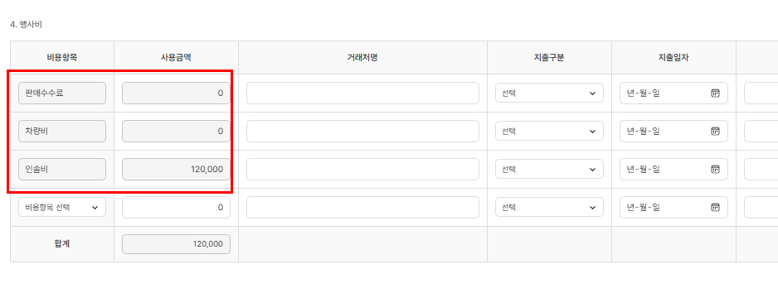

ADMIN-정산
정산 ->투어정산서
검수자 :김도희 검수날짜 : 2026.1.5
기능 여부 검토사항
처리에 사용완료라고 작성 불가능 버스비 0원으로 되어있는데 수정 불가 가이드비도 12만원으로 되어있는 수정 불가 비용항목선택 버튼 x 지출일자 키보드로 작성할 시 날짜 오류 뜸 20251215 라고 칠 경우 202512-12-일 이라고 나옴 해당부분은 연동작업의 오류로 재작업해야 합니다. 따로 김태진과장님에게 전화로 설명드렸습니다. 미처리 재작업
항목추가버튼x

Slide 33
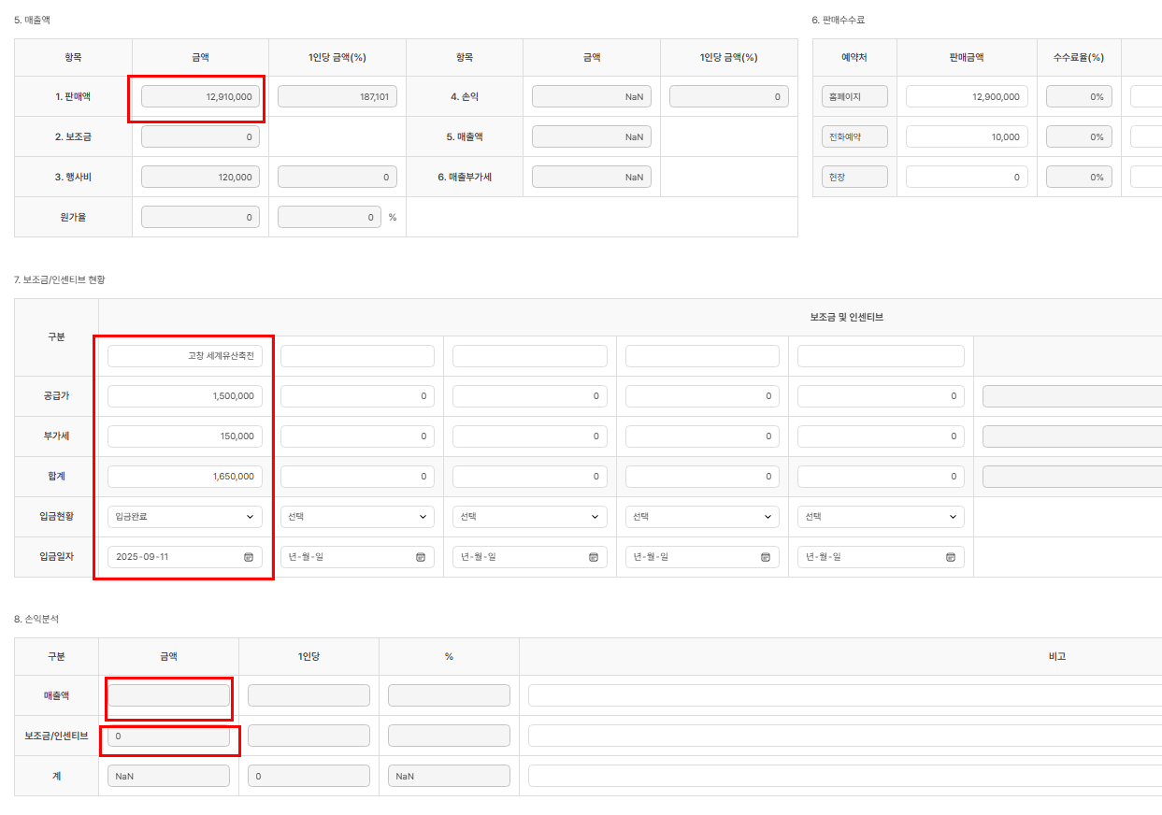
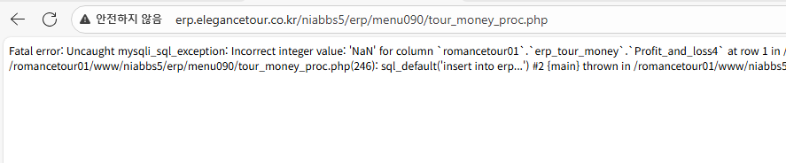
ADMIN-정산
정산 ->투어정산서
검수자 :김도희 검수날짜 : 2026.1.7
기능 여부 검토사항
판매액, 보조금 인센티브 다 수기로 작성했으나 8. 손익분석에서 매출액, 보조금/인센티브 금액 따라 오지 않고 0원으로 작성되어있음(10.3 고창) / 다시 했을 때 가능함 성북으로 다시 눌러봤을 때에는 또 가능함 1.7 일 기준으로 저장 누를경우 오류가 뜸 저장 완료가 안되기때문에 정산 수정해야 할 때 어떻게 해야 하는지 확인이 안됨 기존 erp에서는 숫자 앞에 체크표시 누르고 정산초기화 하기 또는 정산상태 작성중으로 전환으로 누를 수 있음 상품 숫자 앞에 체크표시가 없음 정산중이여서 엑셀 다운로드&인쇄 버튼이 안눌리는건지 오류인건지 현재 눌리지 않음 (기존erp는 정산중이여도 둘 다 가능)
투어정산서는 연동작업의 오류로 재작업해야 합니다. 따로 김태진과장님에게 전화로 설명드렸습니다. 미처리 재작업

Slide 34

ADMIN-정산
정산 ->투어정산서
검수자 :김도희 검수날짜 : 2026.1.7
기능 여부 검토사항
호차도 1호차만 만약 1호차 2호차 따로 정산해야 하는 경우이면 인원수가 68명 1명 이렇게 나오면 안되고 1호차 인원수만 나와야 한다고 생각하고 같이 정산하는 경우면 1호차, 2호차 구분 없이 다 나와야 하고 가이드님도 2명다 나와야함 개인적으로 1호차 2호차 동시에 정산하는게 편리하다고 생각이 듦
①
이 경우 인센티브 현황도 함께 변경해야 합니다. 미처리 재작업

Slide 35


ADMIN-정산
정산 ->투어정산서 (기존 erp와 비교)
검수자 :김도희 검수날짜 : 2026.1.7
신규 erp
기존 erp
투어정산서는 연동작업의 오류로 재작업해야 합니다. 따로 김태진과장님에게 전화로 설명드렸습니다. 미처리 재작업
기존 erp확인 해보면 해당상품은 차 1대만 운영했고, 인원수는 41명인데 신규 erp(69명)와 인원수가 왜
다른지 이해x -> 판매액 모두 다름

Slide 36


ADMIN-정산
정산 ->투어정산서 (기존 erp와 비교)
검수자 :김도희 검수날짜 : 2026.1.7
기존 erp
새로운 erp
투어정산서는 연동작업의 오류로 재작업해야 합니다. 따로 김태진과장님에게 전화로 설명드렸습니다. 미처리 재작업
예약처 순서 홈페이지->전화예약 순으로 요청 (홈페이지, 전화예약이 제일 많음) -> 다른상품 봤을 때에는 홈페이지,비회원홈페이지, 전화예약순으로 되어있음 (통일화작업 필요)
기존erp와 새로운 erp인 원수가 다름 (홈페이지)

Slide 37


29p부터
ADMIN-정산
정산 ->투어정산서
검수자 :김도희 검수날짜 : 2026.1.7
기능 여부 검토사항
투어정산서에 검색시 sql 에러 뜸 - 처리완료 완주 검색해도 나오지 않고, 날짜 길게 잡고 완주 검색 누르면 완주만 나오는게 아니라 다른상품들이 다 나옴 - 0114도희 - 처리완료(26.01.15)

Slide 38




ADMIN-정산
정산 ->투어정산서 (기존 erp와 비교)
검수자 :김도희 검수날짜 : 2026.1.7
기능 여부 검토사항
1. 데이터 가져오는 것은 자동입력하고, 입력을 막아놓은 것들 모두 - 수정가능하게 바꿀 것 폼으로 바꿀것 처리완료 2. 판매액 칸두개 없애고, 위 반영사항대로 수정가능하게 바꿀 것(25-09-02 부안 클릭시 abs에러뜸- 형변환 사용 요망) - 처리완료 **거래처도 추가 할 수 있도록 요청 - 2. 판매금액 항목에 거래처가 있음 판매금액 제목 맨 오른쪽에 버튼 넣고, 판매항목 추가라고 기재, 그리고 추가시 엑셀 1행 추가됨 이경우 맨아래에 합계 항목이 있어야함 ), 마찬가지로 6 판매수수료도 검토요망 - 해당 부분은 2차개발이나 유지보수시 신청요망 (기존 erp에 없는 기능) 투어정산관련해서는 다시 하기로 했다고 전달받아 확인하지 않았습니다 -0114도희 미처리 재작업
Deprecated: abs(): Passing null to parameter #1 ($num) of type int|float is deprecated in /romancetour01/www/niabbs5/erp/menu090/tour_money_write.php on line 5340

Slide 39


ADMIN-정산
정산 ->투어정산서 (기존 erp와 비교)
검수자 :김도희 검수날짜 : 2026.1.7
기능 여부 검토사항
기존항목처럼 비용항목 행 버튼이 필요함(수정erp에는 없음) 그리고 지금erp에는 5행추가인데 새 erp에는 1항씩 반복추가할 수 있게 할 것 – 처리완료 투어정산관련해서는 다시 하기로 했다고 전달받아 확인하지 않았습니다 -0114도희 미처리 재작업

Slide 40

ADMIN-정산
정산 ->투어정산서
검수자 :김도희 검수날짜 : 2026.1.7
기능 여부 검토사항
1. 임시저장/저장시 이 오류 뜸 숫자만 들어가야 하는 칸에 빈칸 넣어서 db에서 오류난 것임 모든 입력 형변환이나 검수하고 들어가게 해서 이런 문제 나오지 않게 할 것.. - 처리완료 투어정산관련해서는 다시 하기로 했다고 전달받아 확인하지 않았습니다 -0114도희

Slide 41

ADMIN-예약관리
상품관리>인센티브조건
검수자 :어지영 검수날짜 : 2026.1.7
지급처를 현행처럼 선택할 수 있고, 또한 검색하여 선택할 수 있도록 한다.
해당 부분은 2차개발이나 유지보수시 신청요망 (기존 erp에 없는 기능)
투어정산관련해서는 다시 하기로 했다고 전달받아 확인하지 않았습니다 -0114도희
- 상품관리의 인센티브 조건은 투어정산과 상관없습니다.(26.01.15)

Slide 42
ADMIN-예약관리
정산관련
검수자 :김도희 검수날짜 : 2026.1.14
공통사항 :
정산관련 부분은 전체적으로 새로 다시하신다고 하셔서
리체크진행하지 않았습니다!

